Slide 1
IL TESTO DESCRITTIVO
CLASSE 4 A RODARI
ITALIANO- INGLESE
INS. ALLOCCA C. - PERNA F.

Slide 2
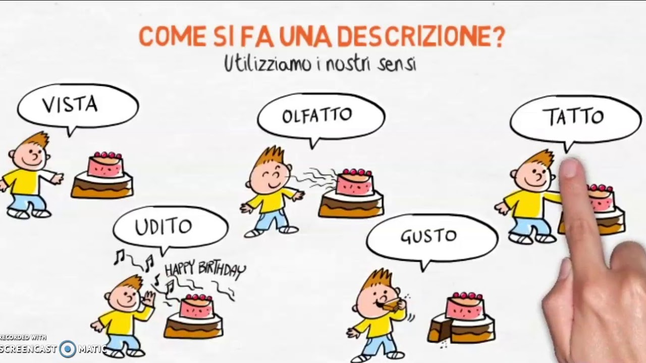
Il testo descrittivo rappresenta la realtà che ci circonda usando le percezioni sensoriali. Può anche descrivere la realtà interiore: sensazioni, emozioni, sentimenti, pensieri.
Si possono descrivere:
Persone (aspetto fisico, abbigliamento, carattere, interessi, emozioni);
animali (aspetto fisico, carattere, comportamento);
ambienti esterni o interni e fenomeni atmosferici.

Slide 3
Una descrizione può essere:
oggettiva quando l’ autore descrive una persona, un animale, un oggetto o un luogo con lo scopo di informare utilizzando termini specifici, senza esprimere sentimenti e opinioni personali;
soggettiva quando l’autore descrive una persona, un animale, un oggetto o un luogo con lo scopo di far immedesimare il lettore, esprimendo anche i suoi sentimenti e le sue opinioni personali.
SCOPO DELLA DESCRIZIONE
Informare il lettore in modo preciso, riguardo a oggetti, luoghi, animali….(descrizione oggettiva);
suscitare emozioni , facendo vedere, sentire al lettore quanto è descritto (descrizione soggettiva).

Slide 4

DESCRIZIONE DI UNA PERSONA
Il Signor Rossi, il mio vicino di casa, è un uomo di mezz’età, molto alto e piuttosto magro. Ha i capelli corti e un paio di folti baffi rossi; ha due enormi occhi verdi e un naso minuscolo. Lavora all’Ufficio Postale della città; per via del suo lavoro è sempre vestito in modo elegante e impeccabile: indossa la camicia bianca e di solito delle cravatte colorate. Garbato e affabile, il Signor Rossi è un buon vicino: ci saluta ogni mattina con un cenno del capo e la sera, quando ritorna dal lavoro, se ci incontra sulle scale, ci offre dolci e cioccolatini.
ATTIVITA’
La descrizione di una persona è un ritratto realizzato con le parole.
Colora nel testo la descrizione del signor Rossi distinguendo con due colori l’aspetto fisico e il comportamento.
Puoi capire il suo carattere? Secondo te, che tipo è?

Slide 5
Copy the text “ Two best friends” on the exercise book. Then read the text
My name is Mary and I’m ten years old. I’m from Spain, but now I live in London with my family. I have got long black hair and blue eyes. I’m tall and thin. My favourite colour is pink and my favourite animal is the dog. I’ve got a sister, Lucy, and a small brother, Pedro. He’s a baby. I’m a student at St. Mary School. In my school, there are children from different countries. My best friend is Paul and he is eleven years old. He isn’t from Italy like his parents. He is American. He’s tall and thin. He has got black eyes and brown hair. His favourite colour is green and his favourite animal is the cat. Paul has got two brothers: Mark and Jim. They are nine years old. They are twins

Slide 6
Are the following sentences TRUE, FALSE or NOT GIVING?
1. Maria is seven years old _________
2. She lives in Paris ______________
3. She’s Spanish ________________
4. Her mother is a doctor _________
5. Her favourite color is pink _______
6. Pedro is 11 years old ____________
7. His father is a mechanic ________
8. He’s Italian ________________
9. He’s American ______________
10.He’s got 2 brothers _________

Slide 7
Answer the questions on your exercise-book.
1 How old is Aldo?
2 What’s his surname?
3 Is he from Italy?
4 Is Maria from Spain?
5 Are they students?
Describe youself.

